Slide 1
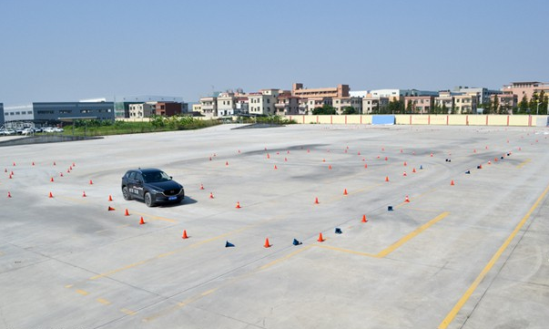
中山沙朗试驾场地
中山沙朗试驾场地位于中山市市辖区兆丰路兆丰围。

Slide 2
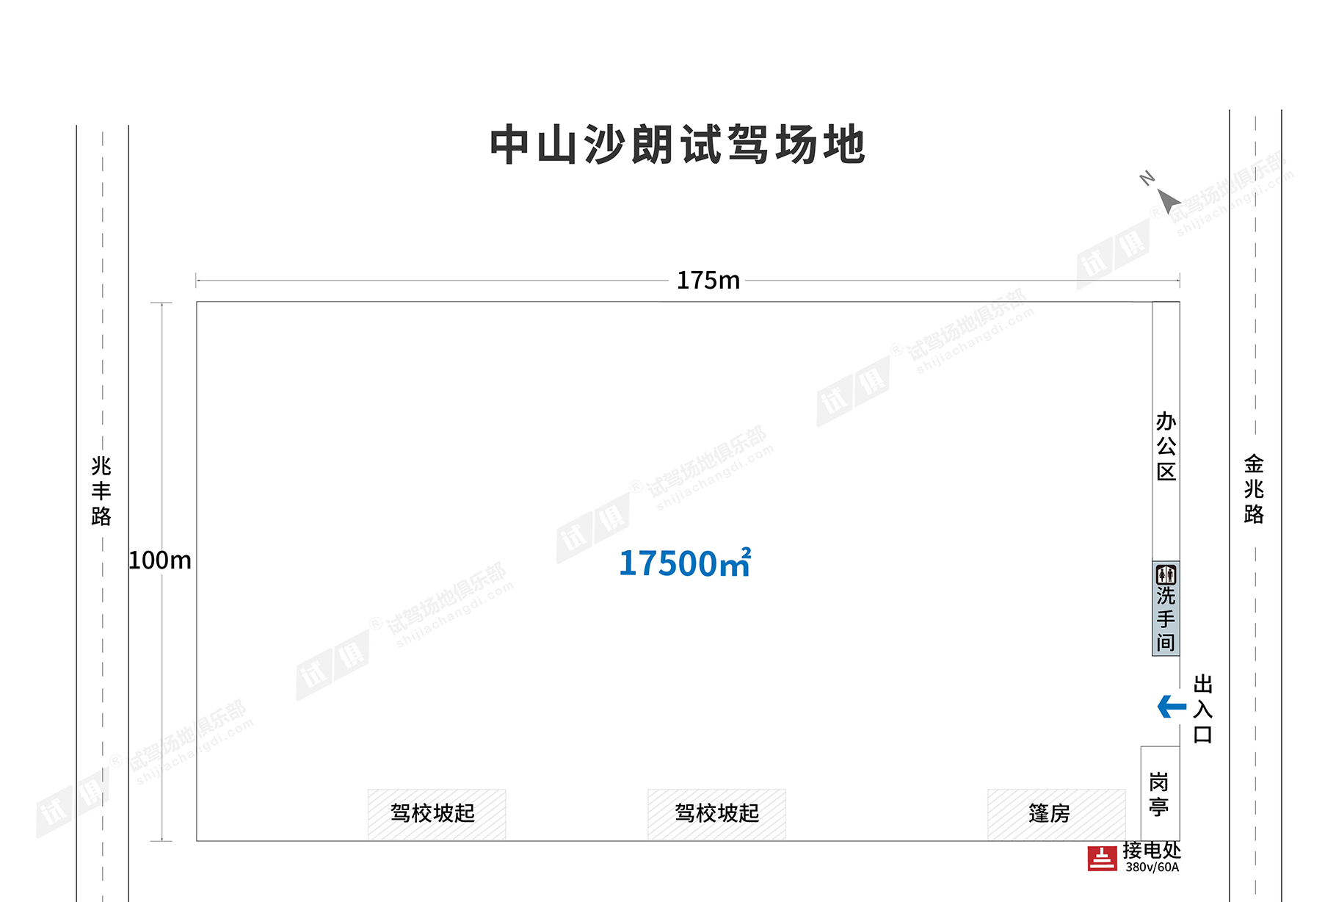
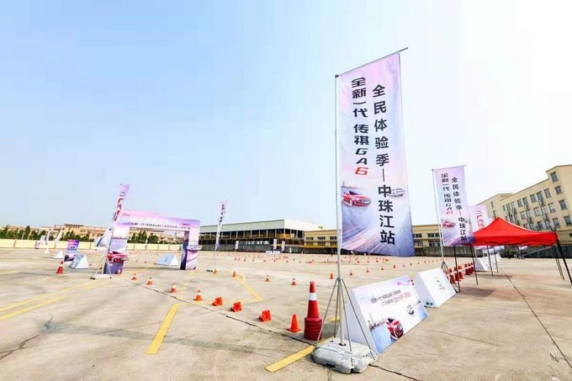
场地费用：3万/天
场地面积：长175m 宽100m 总面积17500平方米 水泥地面 全封闭
供电供水：380v/60A 固定洗手间
配套设施：停车位

Slide 3
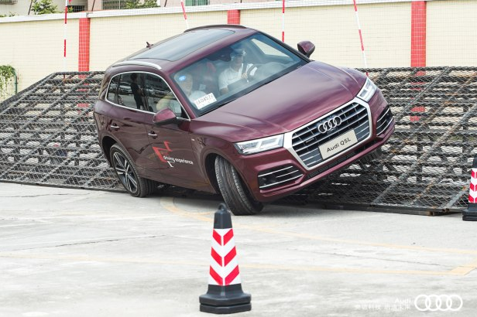
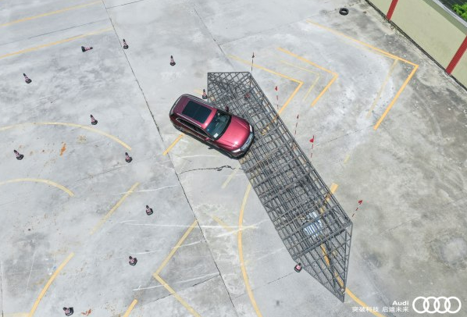
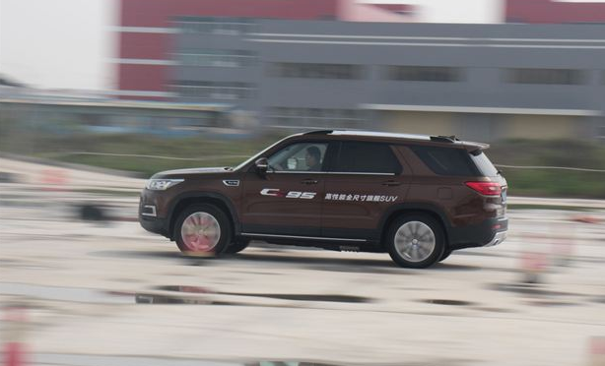
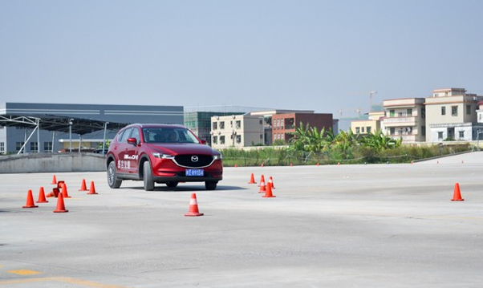
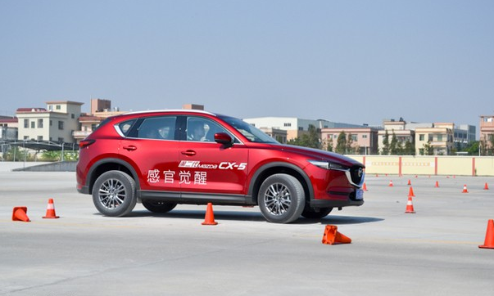
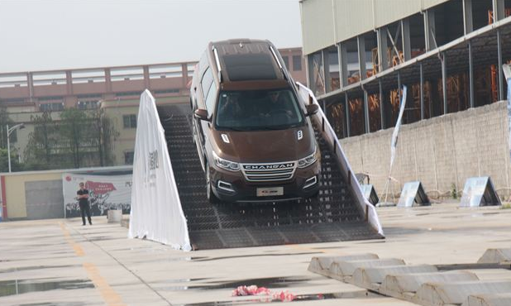
一汽-大众奥迪驾趣体验活动
一汽-大众奥迪驾趣体验活动
长安CS95对比试驾会
长安马自达第二代CX-5试驾会
长安马自达第二代CX-5试驾会
长安CS95对比试驾会

